Slide 1
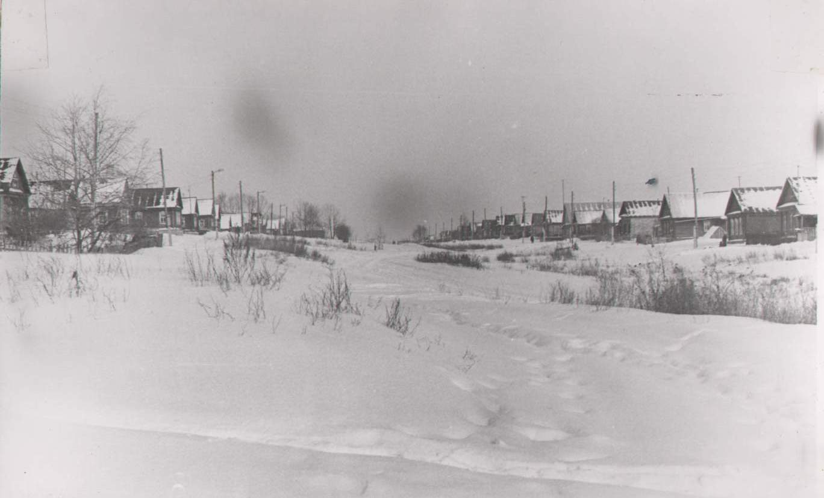
Краткая история села Вазерки

Slide 2

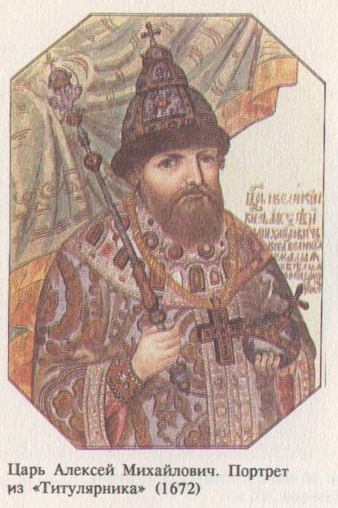
Предыстория села Вазерки
Возникновение села связано с появлением на реке Суре города –крепости Пензы, построенной по Указу царя Алексея Михайловича в 1663 году на левом степном берегу реки Суры для защиты от набегов ногайцев и обороны их главного пути передвижения Большой ногайской или Московской дороги, которая вела вглубь Российского государства

Slide 3
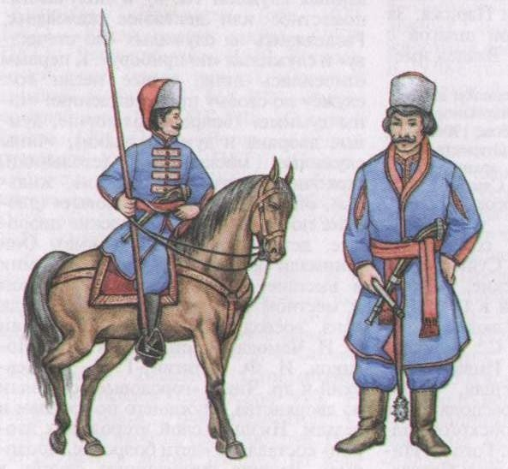
Первое упоминание о селе
Впервые Вазерки упоминаются в «Строельной книге города Пензы» (1665г.). На территории современного села существовала Вазерская слобода конных казаков и деревня Усть-Вазерки. В вазерской слободе был 51 двор и проживало 100 человек. В Усть-Вазерках - 6 дворов, в которых жили ловцы лебедей - лебедчики. Вазерских казаков возглавлял пятидесятник Федька Черномясов, а лебедчиков- Васька Камышин.

Slide 4
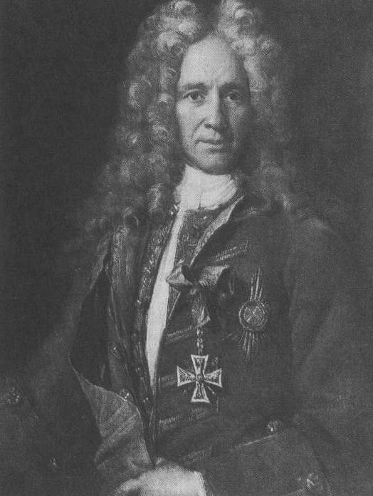
Вазерки – владельческое село
В 1697 году вазерские казаки были переведены на службу в город Азов. Казачьи дворы и земли перешли во владение князя М.Ф.Засекина, а также Г.И. Головкина (постельничий, а позже граф).Так вазерские земли становятся собственностью помещиков, а село получает статус владельческого. В 1702 году здесь было 25 дворов жилых и 67 пустых.
Граф Г. И. Головкин-сподвижник Петра 1

Slide 5
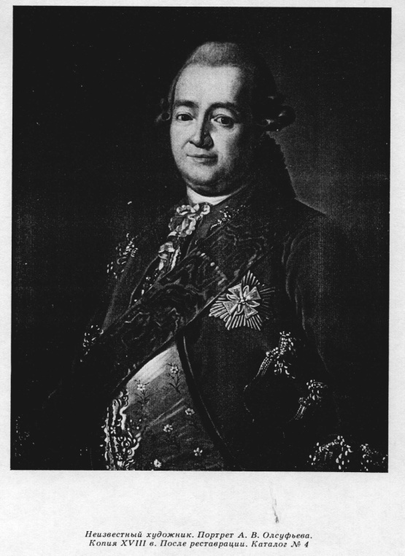
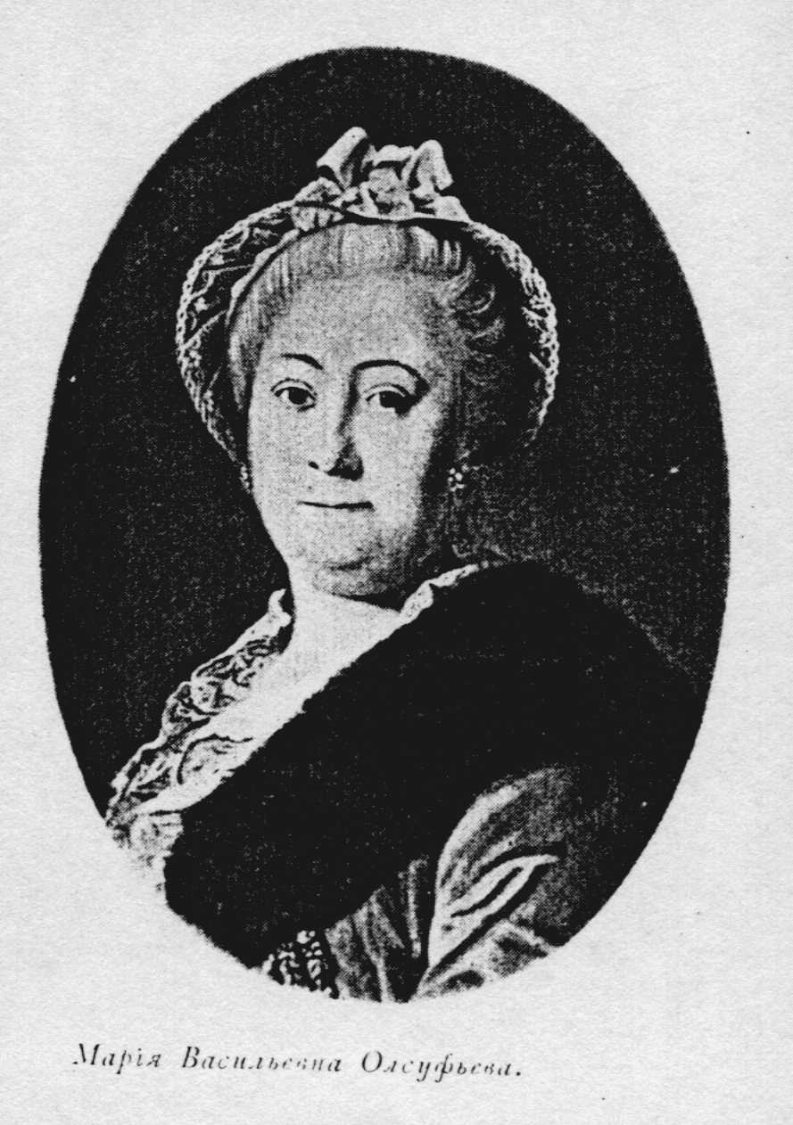
Владельцы села в 18 веке
После Кубанского погрома южные границы государства были укреплены и Пензенский край из пограничного окончательно превращается в земледельческий.
Владельцами села Вазерки в 18 веке являлись: 1734 – 1762 гг. – Михаил Гаврилович Головкин; 1762 – 1769 гг. – Петр Федорович Гринтштейн; с 1769 г. Имение передано в вечное и потомственное владение Адаму Васильевичу Олсуфьеву.

Slide 6
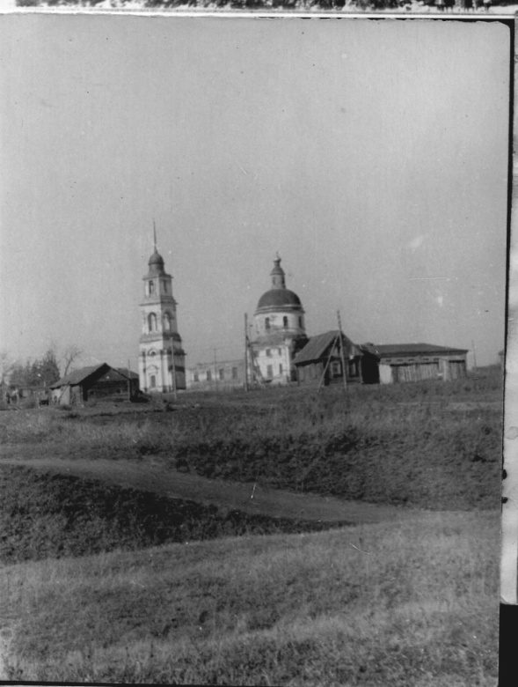
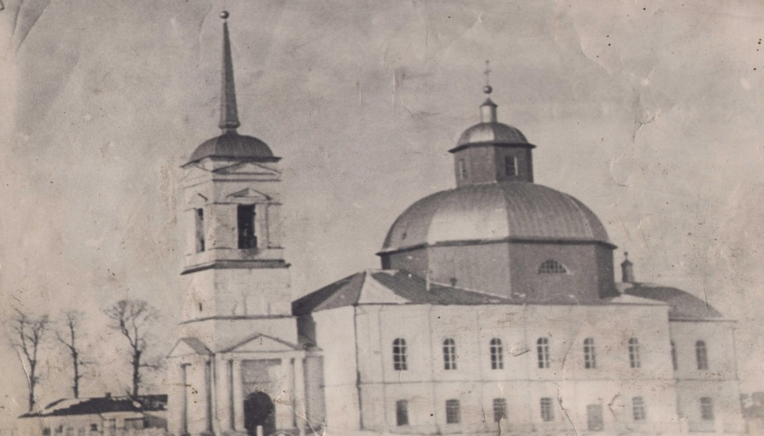
Церковь Живоначальной Троицы
Церковь Покрова Пресвятой Богородицы

Slide 7
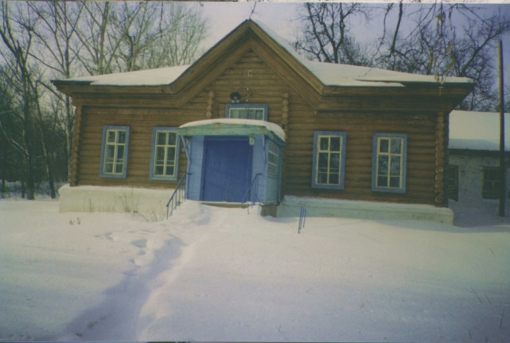
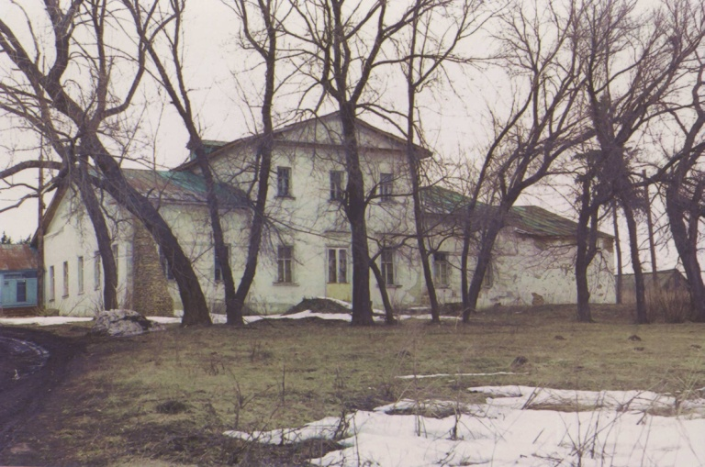
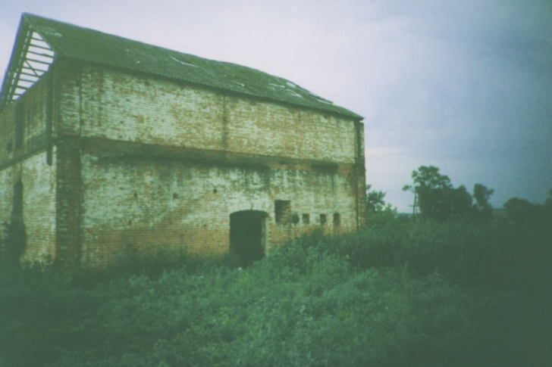
Главный дом усадьбы Олсуфьевых-Шаховских. Застройка начала 19 века. Стиль «классицизм»
Флигель для гостей на территории усадьбы Шаховского, застройка 1898 года. Фото 2001 года

Slide 8
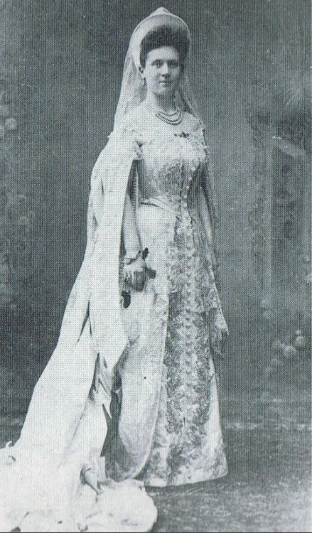
ШАХОВСКАЯ
Мария Алексеевна
(1855 – 11.05.1910) — княгиня.
Дочь помещиков с. Вазерки генерала
Алексея Ивановича (1821–1900) и Софьи Александровны, урождённой Олсуфьевой
(1836–1882). Шаховские были
патриотами родной им сурской
земли, превратив своё имение
в одно из культурных гнёзд Пензенской губернии.
Алексей Иванович в 1891–1892 гг. взял на себя
обеспечение голодающих крестьян Вазерок хлебом, а Софья Александровна открыла в Вазерках школу крестьянских детей. Художественное образование М.А. Шаховская получила у скульптора М.М. Антокольского, разделявшего идеологию передвижников. Проживая в своём семейном
гнезде, она выписывала рисунки кружевного искусства и давала их крестьянкам для ознакомления.
Пользуясь поддержкой помещицы с. Михайловки Мокшанского уезда Ольги Николаевны Азаревич, она
ок. 1890 г. создала в Вазерках школу женских рукоделий.

Slide 9
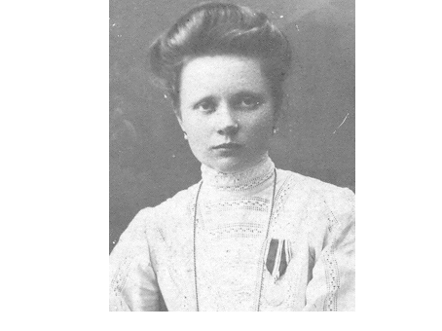
Евдокия
Николаевна Кулакова-Коннова
Вела занятия с местными мастерицами-
кружевницами (1881–1961), учившаяся в 1897–
1902 гг. Евдокия Николаевна Кулакова-Коннова в Мариинской школе практического рукоделия.

Slide 10
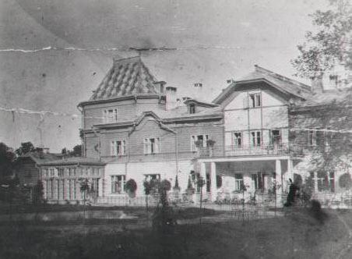
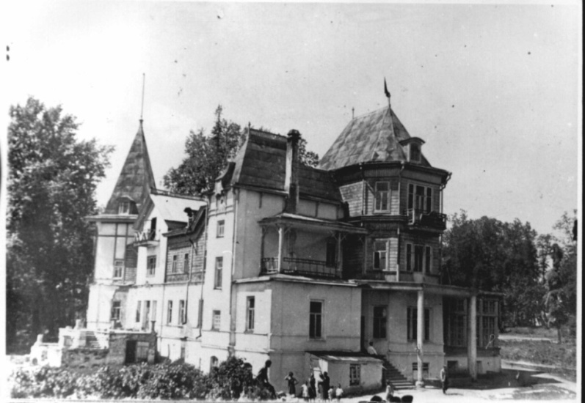
До 1993 года своеобразие облику села придавал главный дом бывшей усадьбы Шаховских, построенный в 70-80 годах 19 века. Здание построено по подобию дачных домов под Петербургом. Вазерские крестьяне называли это здание «дворцом князей Шаховских». Конструкция дома была уникальна – каменное строение с деревянными вставками. Здание горело дважды – в 1947 и 1993 годах и после последнего пожара здание восстановлению уже не подлежало.

Slide 11
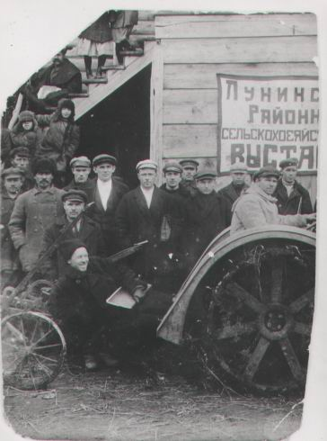
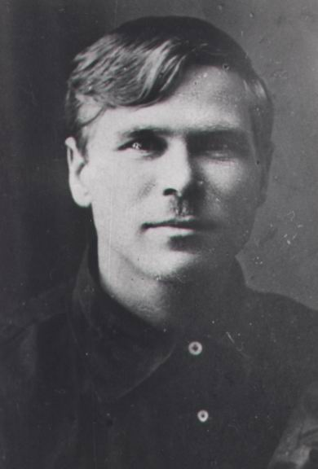
В 1920 году в селе была организована одна из первых коммун Пензенской области. После смерти В. И. Ленина стала называться «Заветы Ленина». Ее возглавил Косов и Шахин. В 1925 году его усилиями в селе появился первый трактор «Фордзон».
Первый трактор
Шахин Ф.Ф.

Slide 12
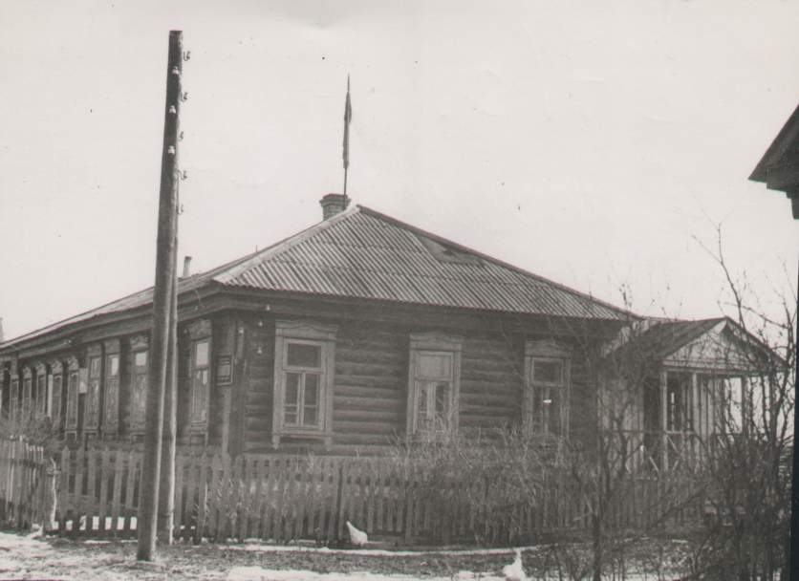
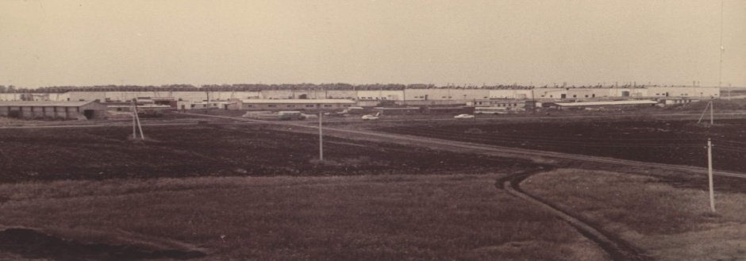
Панорама территории Вазерской птицефабрики
Здание Вазерской сельской администрации

Slide 13
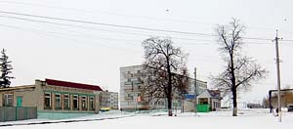
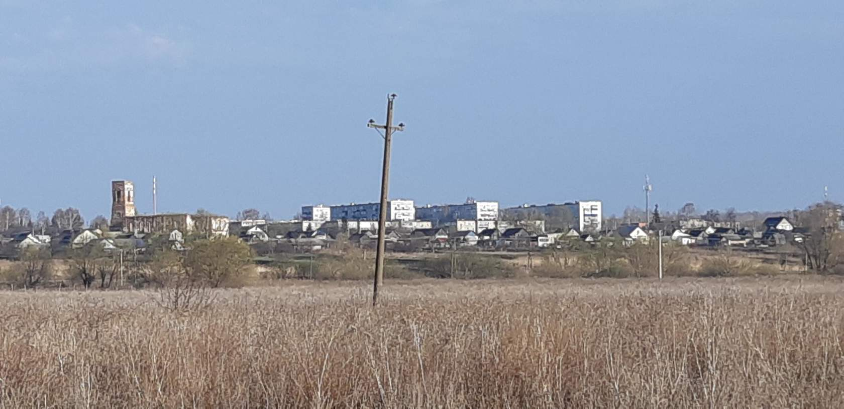
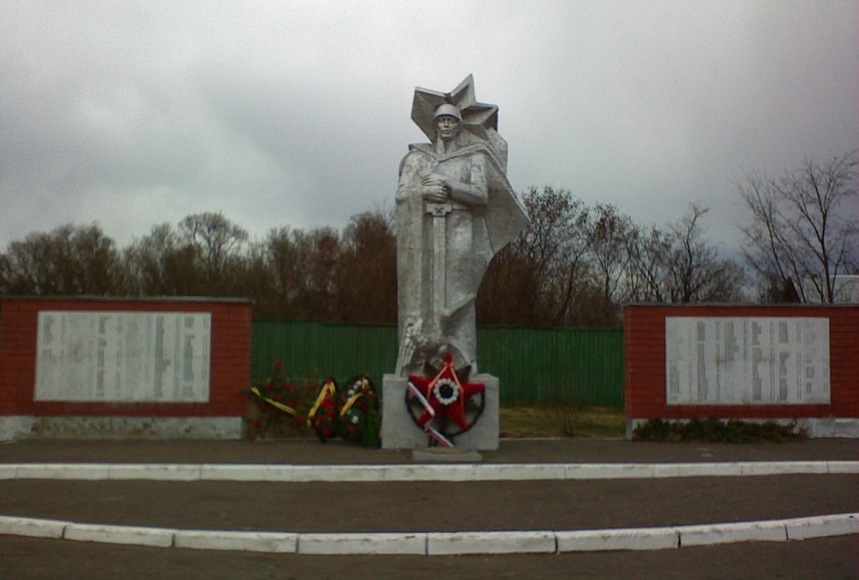

Slide 14
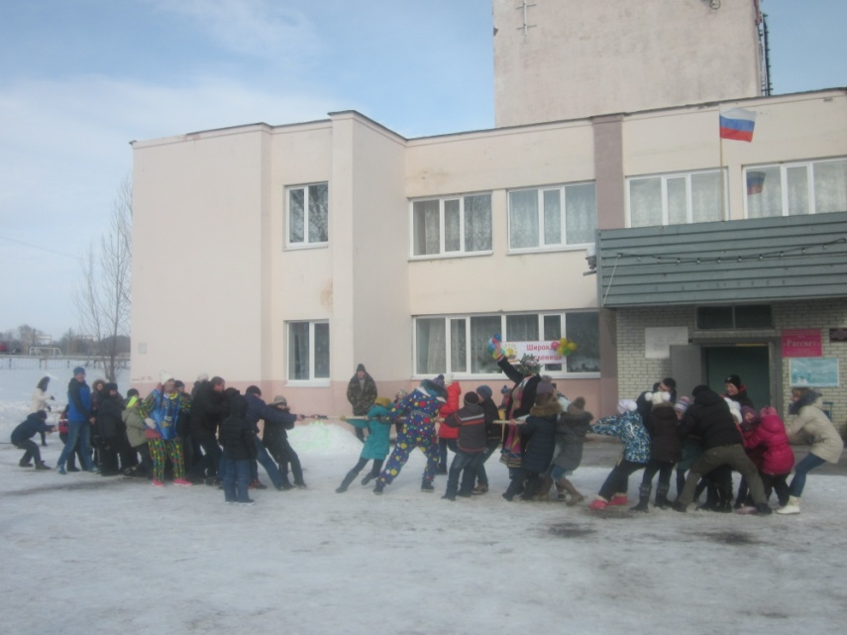
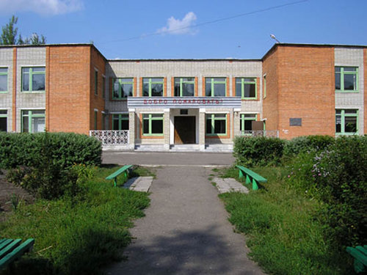

Slide 15
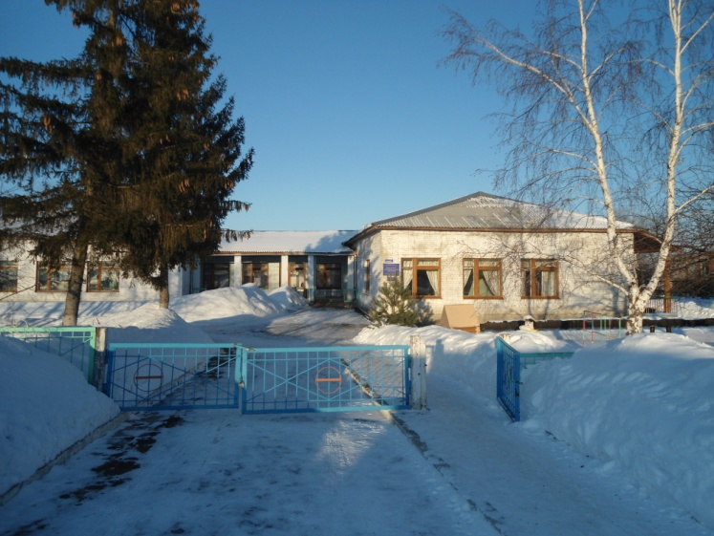
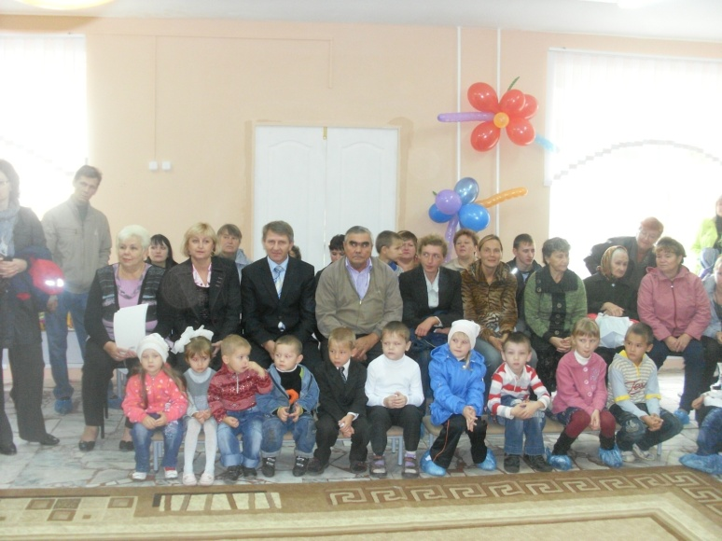

Slide 16
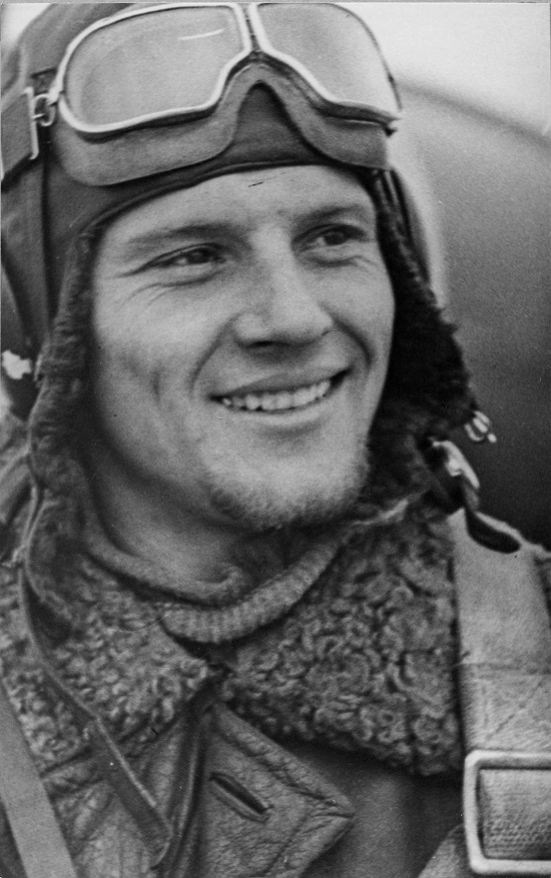
ВИДЕНИН
Кирилл Фёдорович
БАСУЛИН
Евгений Дмитриевич

Slide 17
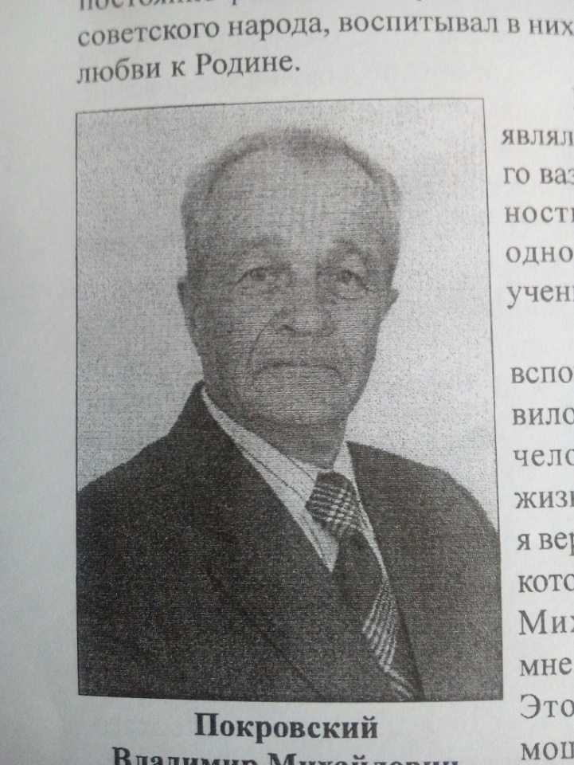
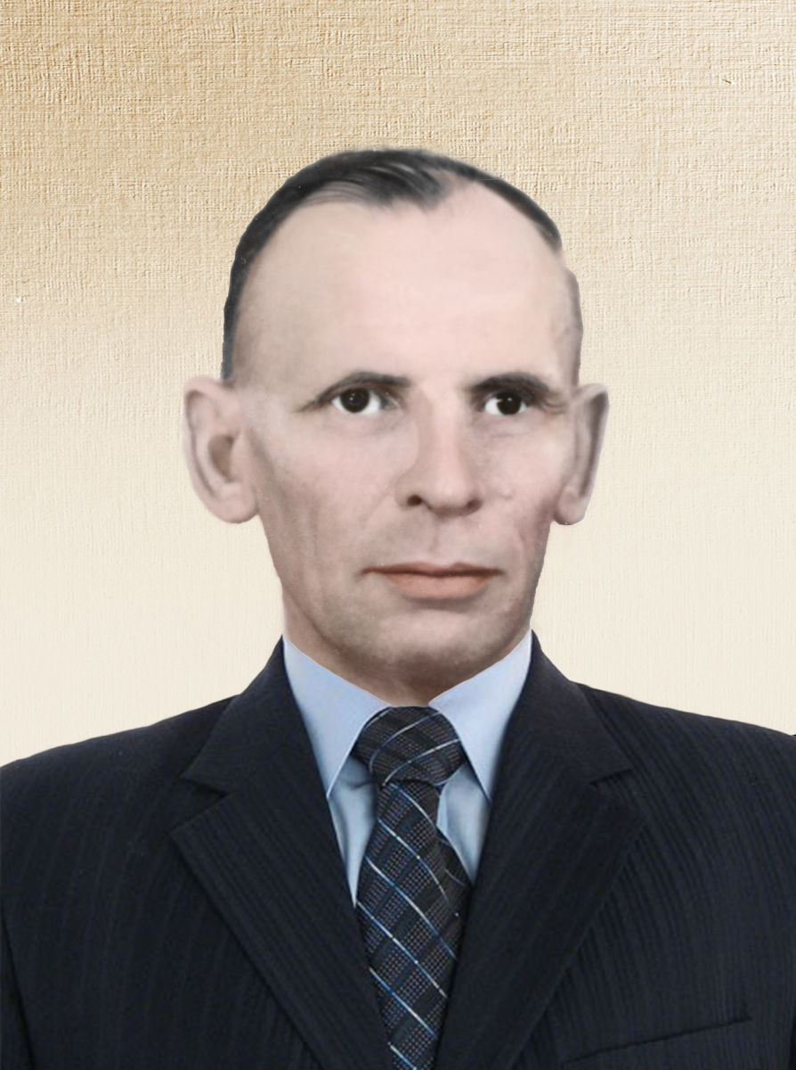
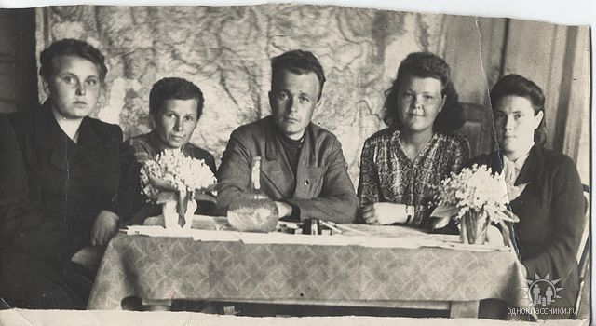
ПОКРОВСКИЙ
Владимир Михайлович
ПЛАМЕННОВ
Илья Яковлевич

Slide 18
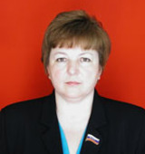
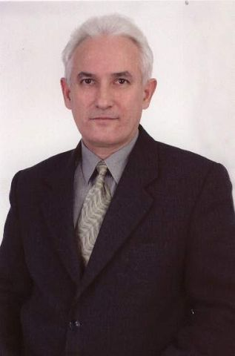
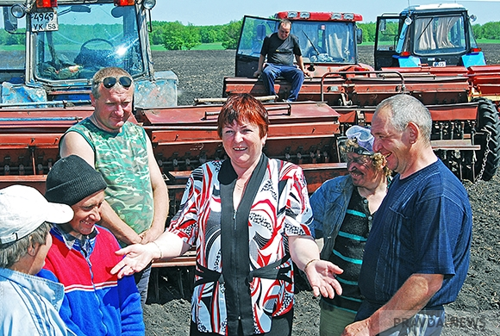
СОЧНЕВА
Валентина Владимировна
КЛЮЕВ
Пётр Иванович

Slide 19



